Slide 1
Borgerpårørende møde
18.9.23

Slide 2
Dagsorden Frokost sammen. Godkendelse af dagsorden Formanden har ordet (se bilag) Kort fra Betina. - Hvad sker der set fra hendes stol Status fra leder på Trepas - Økonomi og investeringer - Pædagogisk faglighed og udvikling - Tilsynsbesøg - Levnedsmiddelstyrelsen på besøg - Kløvercafeen ombygning - Status fra omlægning sidste år Møde med beskæftigelsesudvalget, se særskilt dagsorden(bilag 2) Hvad rør sig rundt, alle får ordet. Næste møde Arrangementer - åbent hus evaluering - deltagelse i Danmarks motionsuge, spinning, kom og mød - juleafslutning - forskellige afdelinger på tur. evt. Dernæst fortsætter mødet i M5 fra 14.30-15.30 med beskæftigelsesudvalget

Slide 3
Frokost

Slide 4
Godkende dagsorden

Slide 5
Formanden har ordet

Slide 6
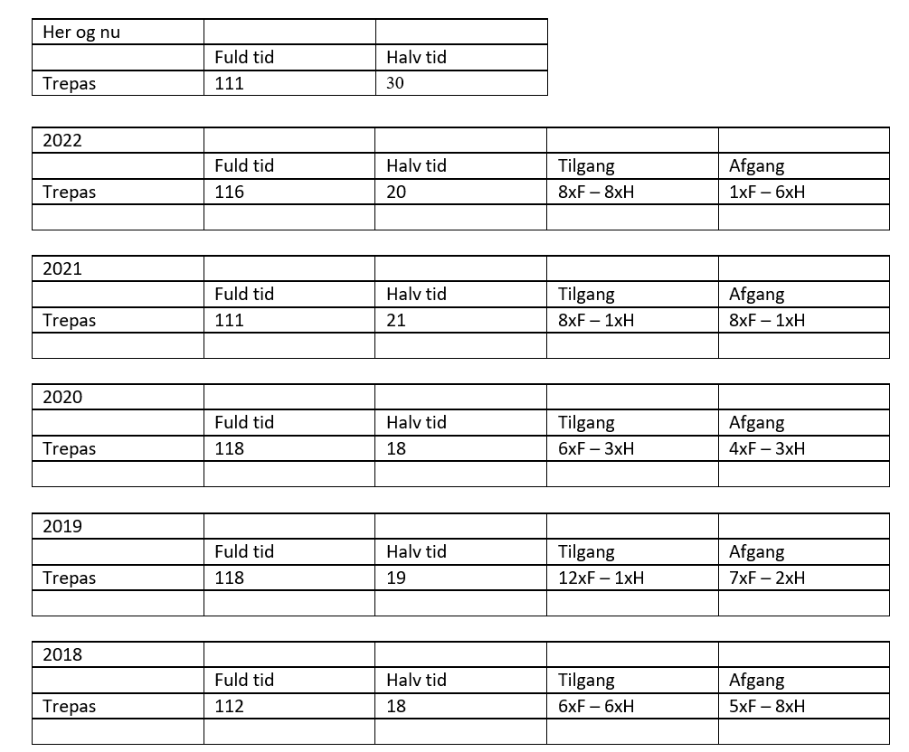
Oversigt over borgere på Trepas
Bilag

Slide 7
Kort fra Betina
Hvad sker der, set fra hendes stol.

Slide 8
Status fra leder Trepas
Økonomi og investeringer - Tilsynsbesøg - Levnedsmiddelstyrelsen på besøg - Kløvercafeen ombygning - Status fra omlægning sidste år
Pædagogisk faglig og udvikling

Slide 9
Økonomi og investeringer
Forventeligt at vi kommer ud med et mindre overskud, samlet i BB ca. 500.000 til investeringer til næste år.
Året har været præget af meget svingende produktionsmængder
Investeringer:
generelt vedligehold,
Belægning parkeringsplads
nyt køkken Kløvercafeen,
Etablering af rum til PURE opgave
Nye gardiner i Gl. regnskov
Infoskærm regnskoven
Styresystem til regnskovene

Slide 10
Tilsynsbesøg D. 6. og 7. september
Imponeret over hvordan vi formåede at bruge arbejdsopgaver og det at gå på arbejde til at skabe udvikling.
Fantastisk sted at komme selvom der er forskellighed i opgaver, indretning og kultur
Samstemthed om det der er vores kerneopgave og den vej, vi vil.
Ligeledes er det medarbejderne siger om deres oplevelse samstemt med det i som personale siger, og det jeg som leder siger.
Der er fælles ejerskab hele vejen.

Slide 11
Kløvercafeen

Slide 12
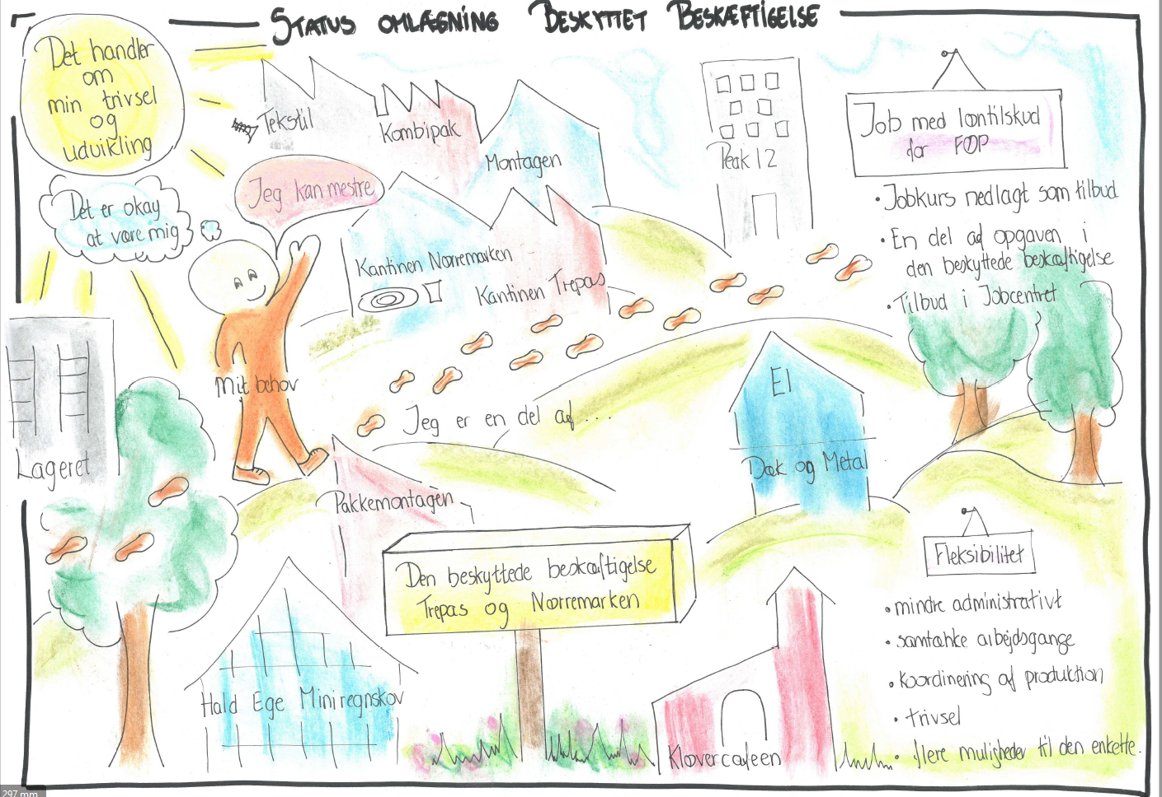

Slide 13
Pædagogisk faglighed og udvikling
I 2023 har vi arbejdet med adfærd, overbevisninger, holdninger og værdier.
Stort fokus på pædagogisk faglighed. Sparring på tværs.
Forstyrre hinanden

Slide 14
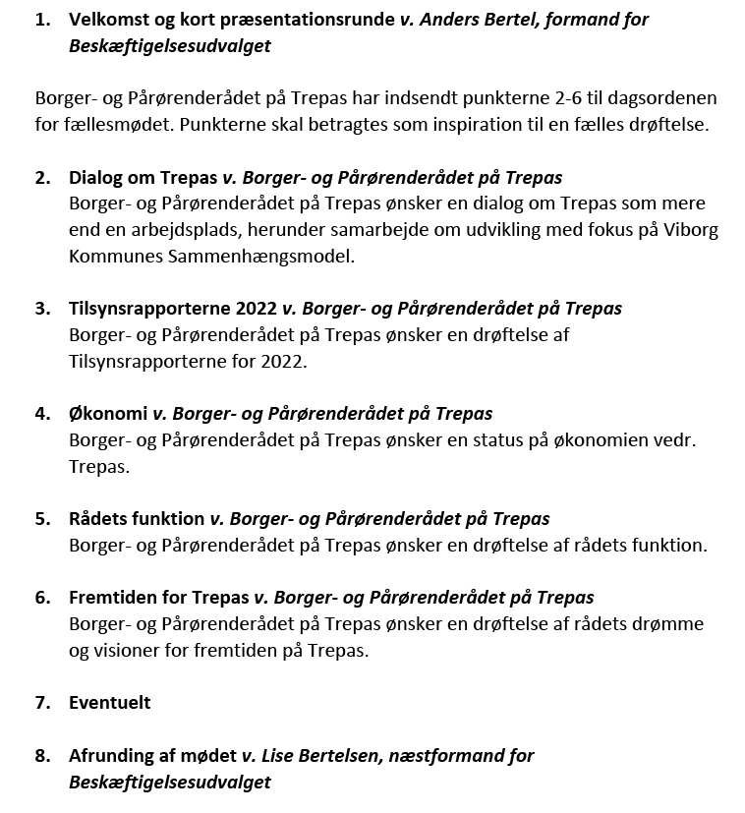
Møde med beskæftigelsesudvalget

Slide 15
Hvad rør sig rundt, alle får ordet.

Slide 16
Næste møde

Slide 17
Arrangementer
Åbent hus evaluering
Deltagelse i Danmarks motionsuge:
spinning tirsdag d. 10. oktober
kom og mød torsdag d. 12. oktober
Juleafslutning torsdag d. 7. december
Afdelings ture.
Tælskridt, en gang årligt i forbindelse med Søndersøløbet

Slide 18
Eventuelt

